Slide 1
中小企業でも取り組む カーボンニュートラル
2022年7月21日
独立行政法人 中小企業基盤整備機構
中部本部 連携支援課
道家 睦明

Slide 2
本日の内容
カーボンニュートラルとは
カーボンニュートラルを取り巻く状況
なぜ、中小企業もカーボンニュートラルなのか
カーボンニュートラルに向けて取り組むステップ
エネルギーの見える化
省エネを徹底
再生可能エネルギーへ
エネルギーを転換
カーボンオフセットへ
カーボンニュートラルを推進する支援策
参考情報

Slide 3
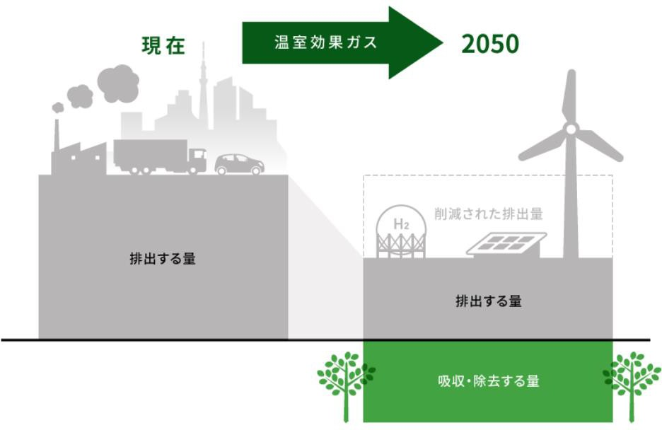
カーボンニュートラルとは
温室効果ガス
(CO2、メタン、N2O(一酸化二窒素)、フロンガス)
について、
「排出を全体としてゼロにする」
２０５０年

Slide 4
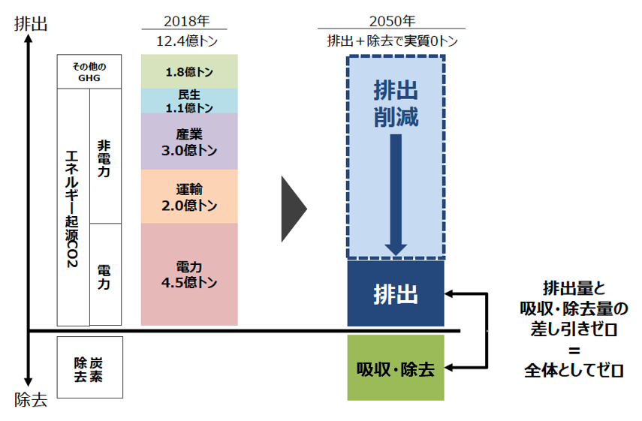
カーボンニュートラルのための取組み
①
「排出量」を
減らす。
②
「吸収/除去量」
を増やす。

Slide 5
カーボンニュートラルのための取組み
①
「排出量」を
減らす。
省エネを
徹底
再生可能
エネルギーへ
エネルギーを
転換
消費量の削減
低炭素化
利用の転換
→
電気
熱
電気
→
熱
←
↓
↓
熱
電気
②
「吸収/除去量」
を増やす。
植林・育林
(長期間)
地中に貯留
(大気中)
地中に貯留
(バイオマス燃料使用時)
→
CO₂
CO₂
CO₂

Slide 6
本日の内容
カーボンニュートラルとは
カーボンニュートラルを取り巻く状況
なぜ、中小企業もカーボンニュートラルなのか
カーボンニュートラルに向けて取り組むステップ
エネルギーの見える化
省エネを徹底
再生可能エネルギーへ
エネルギーを転換
カーボンオフセットへ
カーボンニュートラルを推進する支援策
参考情報
➡

Slide 7
カーボンニュートラルと SDGs
社会課題の解決と、
企業の成長戦略を、同じ方向で!

Slide 8
(参考)パリ協定
【パリ協定】 2015@COP21
京都議定書に代わる、全ての国が参加する公平で実効的な
2020年以降の温室効果ガス排出削減等のための国際約束
世界共通の長期目標として、
世界の平均気温上昇を、産業革命以前に比べて
２℃より十分低く保ち（2℃目標）、
1.5℃に抑える努力を追求（1.5℃努力目標）。
世界共通の長期目標として2℃目標の設定。1.5℃に抑える努力を追求すること。
主要排出国を含む全ての国が削減目標を5年ごとに提出・更新すること。
全ての国が共通かつ柔軟な方法で実施状況を報告し，レビューを受けること。
適応の長期目標の設定、各国の適応計画プロセスや行動の実施，適応報告書の提出と定期的更新。
イノベーションの重要性の位置付け。
5年ごとに世界全体としての実施状況を検討する仕組み（グローバル・ストックテイク）。
先進国による資金の提供。これに加えて，途上国も自主的に資金を提供すること。
二国間クレジット制度（JCM）も含めた市場メカニズムの活用。

Slide 9
世界がカーボンニュートラルへ動いている
2030目標 |  | カーボンニュートラル目標
日本 | ▲46% 2013年比 <気候変動サミット等での表明(2021年4月)> | 2050年 カーボンニュートラル <総理所信演説(2020年10月)>
米国 | ▲50-52% 2005年比 <NDC再提出(2021年4月)> | 2050年 カーボンニュートラル <2020年7月バイデン氏の公約>
EU | ▲55％ 1990年比 <NDC再提出(2020年12月)> | 2050年 カーボンニュートラル <長期戦略提出(2020年3月)>
英国 | ▲68％ 1990年比 <NDC再提出(2020年12月)> | 2050年 カーボンニュートラル <気候変動法改定(2019年6月)>
中国 | 2030年ピークアウト GDPあたりGHG排出▲65％ （2005年比） <国連総会一般討論(2020年9月)> <気候野心サミット(2020年12月)> | 2060年 カーボンニュートラル <国連総会一般討論(2020年9月)>
韓国 | ▲35％ 2018年比 <炭素中立基本法(2021年8月)> | 2050年 カーボンニュートラル <長期戦略提出(2020年12月)>
年限付きのカーボンニュートラル表明国・地域:
150カ国以上(2021年11月)、世界のCO2排出量の88.2%

Slide 10
カーボンニュートラルに向けたクリーンエネルギー戦略
クリーンエネルギー戦略
脱炭素を見据え、将来にわたって安定的で安価なエネルギー供給を確保
供給サイドに加えて、産業など需要サイドの各分野でのエネルギー転換の方策を整理
カーボンニュートラル
カーボンニュートラルの度合い
46%削減
グリーン成長戦略
成長が期待される14分野
革新的イノベーションによるカーボンニュートラルの実現
長期戦略
パリ協定の規定に基づく長期低排出発展戦略として策定
2050年CNに向けた分野別長期的ビジョン
エネルギー基本計画
エネルギーミックス
供給サイド重視のエネルギー政策
目標まで10年以下であり、既存技術の活用の必要性等を提示
地球温暖化対策計画
新たな2030年度温室効果ガス削減目標
2030年度目標の裏付けとなる対策・施策
足下
2030
2050

Slide 11
成長が期待される14分野
「2050年カーボンニュートラルに伴うグリーン成長戦略」の「成長が期待される14分野」
エネルギー
関連産業
輸送・製造
関連産業
家庭・オフィス
関連産業
①洋上風力・
太陽光・地熱産業
（次世代再生可能エネルギー）
⑤自動車・
蓄電池産業
⑥半導体・
情報通信産業
⑫住宅・建築物産業・
次世代電力
マネジメント産業
②水素
・燃料アンモニア産業
⑦船舶産業
⑧物流・人流・
土木インフラ産業
⑬資源循環
関連産業
③次世代
熱エネルギー産業
⑨食料・
農林水産業
⑩航空機産業
⑭ライフスタイル
関連産業
④原子力産業
⑪カーボンリサイクル
・マテリアル産業

Slide 12
本日の内容
カーボンニュートラルとは
カーボンニュートラルを取り巻く状況
なぜ、中小企業もカーボンニュートラルなのか
カーボンニュートラルに向けて取り組むステップ
エネルギーの見える化
省エネを徹底
再生可能エネルギーへ
エネルギーを転換
カーボンオフセットへ
カーボンニュートラルを推進する支援策
参考情報
➡

Slide 13
なぜ、中小企業もカーボンニュートラルなのか
事業者としての
社会的な責任
(環境配慮企業、SDGs等)
消費者・労働者の
環境意識の向上
(環境配慮・キャリア観等)
中小企業
エネルギーの
需要と供給の変化
(調達先・価格変動等)
激甚化する
災害等への備え
(早期復旧の確保等)
サプライチェーンを
通じた対応要請
(業界ルール等)
融資先・投資先への
評価基準・対応要請
(融資基準、株主提案等)
グローバル企業
環境意識の高い企業
金融機関等
規制・目標
ESG投資・情報開示・スコアリング
政府・自治体
投資家・環境団体等

Slide 14
「脱炭素化」で、事業の環境が大きく変化する
エネルギー調達の変化 ～ エネルギー源が変わる!
エネルギーの需給構造の変化、エネルギーコストの変化 など
新たな国際ルール ～ 世界のパワーバランスが変わる!
温室効果ガス排出量の算定・開示を巡る変化、主要国の動き など
新たな業界・取引ルール ～ 発注基準・調達基準が変わる!
サプライチェーン全体でカーボンニュートラルを目指す動き など
各種規制の見直し、制度整備 ～ 新たな取組みが必要になる!
カーボンニュートラルを実現するための仕組みづくり など
金融機関・投資家の変化 ～ 企業の評価基準が変わる!
サステナブルファイナンスの拡大、投融資・株主提案による事業活動の制限 など
消費者・労働者意識、価値観の変化 ～ 人々の常識が変わる!
環境配慮製品を嗜好する消費者の増加、キャリア観の変化 など
イノベーションの連鎖 ～ 新しい技術が次々と出てくる!
カーボンニュートラル時代における新たな環境技術への期待 など

Slide 15
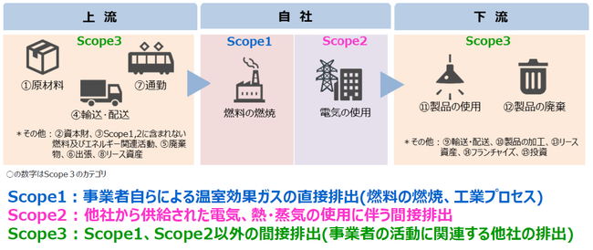
サプライチェーン排出量の考え方 ～ GHGのスコープ
事業者自らの排出だけでなく、事業活動に関係するあらゆる排出を合計した排出量を指す。つまり、原材料調達・製造・物流・販売・廃棄など、一連の流れ全体から発生する温室効果ガス排出量のこと
→1ヵ所で排出量が削減されれば、川下でも排出量が削減されたことになる!

Slide 16
カーボンニュートラルを意識した「脱酸素経営」のメリット
取引先や
受注が増える!
①
地球環境を意識した事業の優位性→売上の拡大へ
（自社の地球環境への活動で競争力を強化）
ムダを減らして
利益を出す!
②
光熱費・燃料費などの低減や効率化→利益の拡大へ
（非効率なプロセスや設備の更新による）
働きがいの
ある会社だ!
③
社員のモチベーションの向上→人材獲得へ
(社員および家族等からの共感/信頼獲得)
④
第三者からの評価→知名度や認知度の向上
(メディアの掲載、政府等からの表彰、顧客等への浸透)
すばらしい
会社ですね!
⑤
資金調達での優遇→資金コスト低減
(融資条件・金利の優遇)
金利なども
優遇しますね!

Slide 17
本日の内容
カーボンニュートラルとは
カーボンニュートラルを取り巻く状況
なぜ、中小企業もカーボンニュートラルなのか
カーボンニュートラルに向けて取り組むステップ
エネルギーの見える化
省エネを徹底
再生可能エネルギーへ
エネルギーを転換
カーボンオフセットへ
カーボンニュートラルを推進する支援策
参考情報
➡

Slide 18
カーボンニュートラルに向けて取り組むステップ
省エネ最適化診断
(省エネルギーセンター)
現状のCO₂排出量
エネルギー消費量
CO₂排出強度
電気
熱
省エネ補助金
(設備導入・エネルギーマネジメント等)
エネルギーの
「見える化」
省エネ系融資制度
(民間金融機関での優遇管理等)
再生可能
エネルギーへ
エネルギーを
転換
①消費量の削減
②低炭素化
③利用の転換
省エネを
徹底
→
電気
熱
↓
↓
←
電気
→
熱
熱
電気
可能な限りエネルギー需要の削減
機器のエネルギー効率改善 など
低炭素電源(再生可能エネルギー等）の利用拡大
再生可能エネルギーの自社発電 など
ガソリン自動車から電気自動車へ変更
暖房・給湯の髙効率ヒートポンプ利用 など
自社がCN実現したら…
カーボン
オフセットへ
20XX年のCO₂排出量
①
②
③
②
①
①
②
③
②
①
A社 排出大
A社 CN実現
熱
排出
←CO₂クレジット
電気
吸収/除去
吸収/除去

Slide 19
省エネで、利益を生む
省エネで、浮いたコストは
売上いらずの利益!
また、一度省エネをすれば、その効果（利益）が何年も続きます
例えば、売上げ1億円、
光熱費が売上の
3％(300万円)の
企業の場合。
光熱費を10％削減!
↓
光熱費が30万円/年ダウン!
↓
利益が30万円/年の増加!
↓
売上高に対する営業利益の割合
(営業利益率)を2％とすれば…
↓
売上を、1,500万円増加
と同じ効果
あなたは、
A:「新しく1,500万円の売上をつくり、毎年継続する」
B:「10%の光熱費を下げる」
どちらを選びますか?

Slide 20
省エネで、利益を生んだ事例

Slide 21
省エネで、利益を生んだ事例

Slide 22
省エネで、利益を生んだ事例

Slide 23
省エネで、利益を生んだ事例

Slide 24
本日の内容
カーボンニュートラルとは
カーボンニュートラルを取り巻く状況
なぜ、中小企業もカーボンニュートラルなのか
カーボンニュートラルに向けて取り組むステップ
エネルギーの見える化
省エネを徹底
再生可能エネルギーへ
エネルギーを転換
カーボンオフセットへ
カーボンニュートラルを推進する支援策
参考情報
➡

Slide 25
カーボンニュートラルに向けて取り組むステップ
省エネ最適化診断
(省エネルギーセンター)
現状のCO₂排出量
エネルギー消費量
CO₂排出強度
電気
熱
省エネ補助金
(設備導入・エネルギーマネジメント等)
エネルギーの
「見える化」
省エネ系融資制度
(民間金融機関での優遇管理等)
再生可能
エネルギーへ
エネルギーを
転換
①消費量の削減
②低炭素化
③利用の転換
省エネを
徹底
→
電気
熱
↓
↓
←
電気
→
熱
熱
電気
可能な限りエネルギー需要の削減
機器のエネルギー効率改善 など
低炭素電源(再生可能エネルギー等）の利用拡大
再生可能エネルギーの自社発電 など
ガソリン自動車から電気自動車へ変更
暖房・給湯の髙効率ヒートポンプ利用 など
自社がCN実現したら…
カーボン
オフセットへ
20XX年のCO₂排出量
①
②
③
②
①
①
②
③
②
①
A社 排出大
A社 CN実現
熱
排出
←CO₂クレジット
電気
吸収/除去
吸収/除去

Slide 26
見える化
準備するもの (◎必須、○できれば)
エネルギー |  | 使用量 | 使用料金 | 水 |  | 使用量
エネルギー | 電力 (検針票等) | ◎ | ◎ | 水 | 上水道 | ○
 | 灯油 | ◎ | ◎ |  | 工業用水 | ○
 | Ａ重油 | ◎ | ◎ |  | 地下水 | ○
 | 都市ガス (検針票等) | ◎ | ◎ |  | その他の水 | ○
 | 液化天然ガス （ＬＮＧ） | ◎ | ◎ | 廃棄物 |  | 排出量
 | 液化石油ガス （ＬＰＧ） | ◎ | ◎ | 廃棄物 | 紙類廃棄物 | ○
 | ガソリン | ◎ | ◎ |  | その他 一般廃棄物 | ○
 | 軽油 | ◎ | ◎ |  | 産業廃棄物 | ○

Slide 27
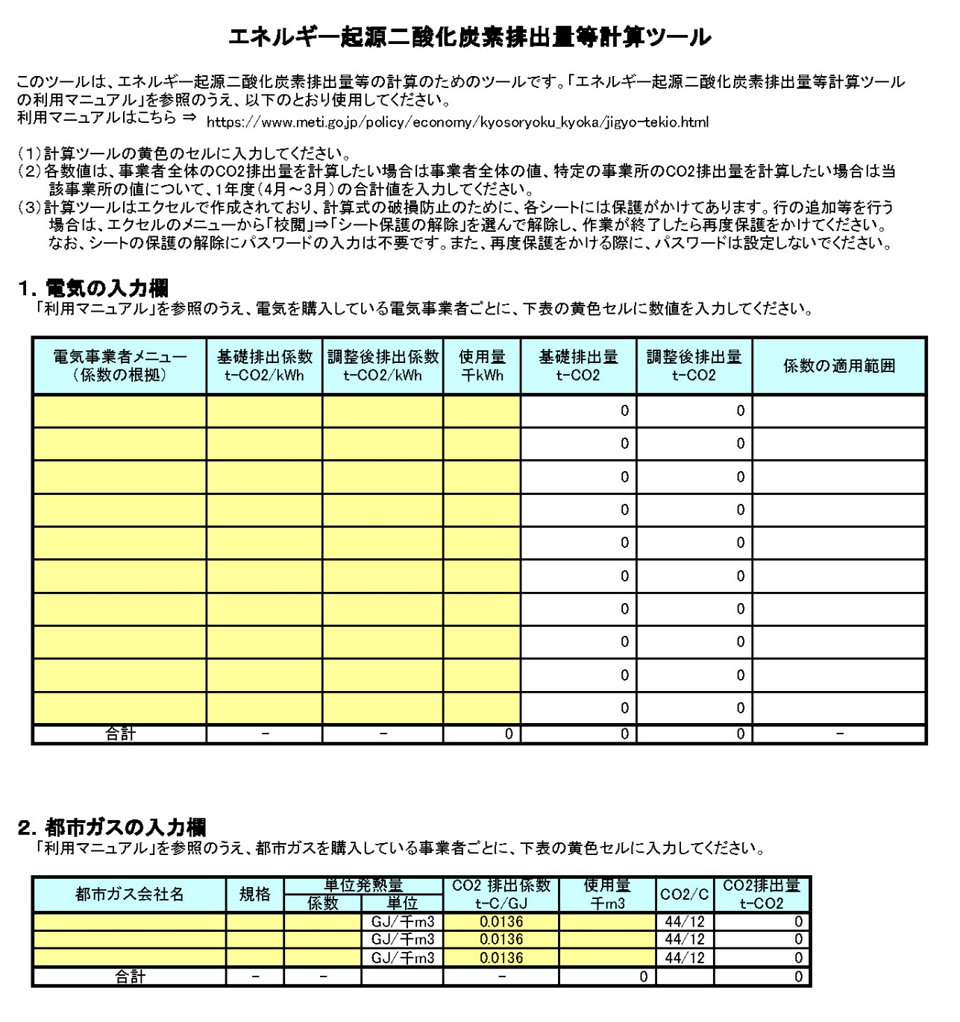
エネルギー起源二酸化炭素排出量等計算ツール(経済産業省)
https://www.meti.go.jp/policy/economy/
kyosoryoku_kyoka/jigyo-tekio.html

Slide 28
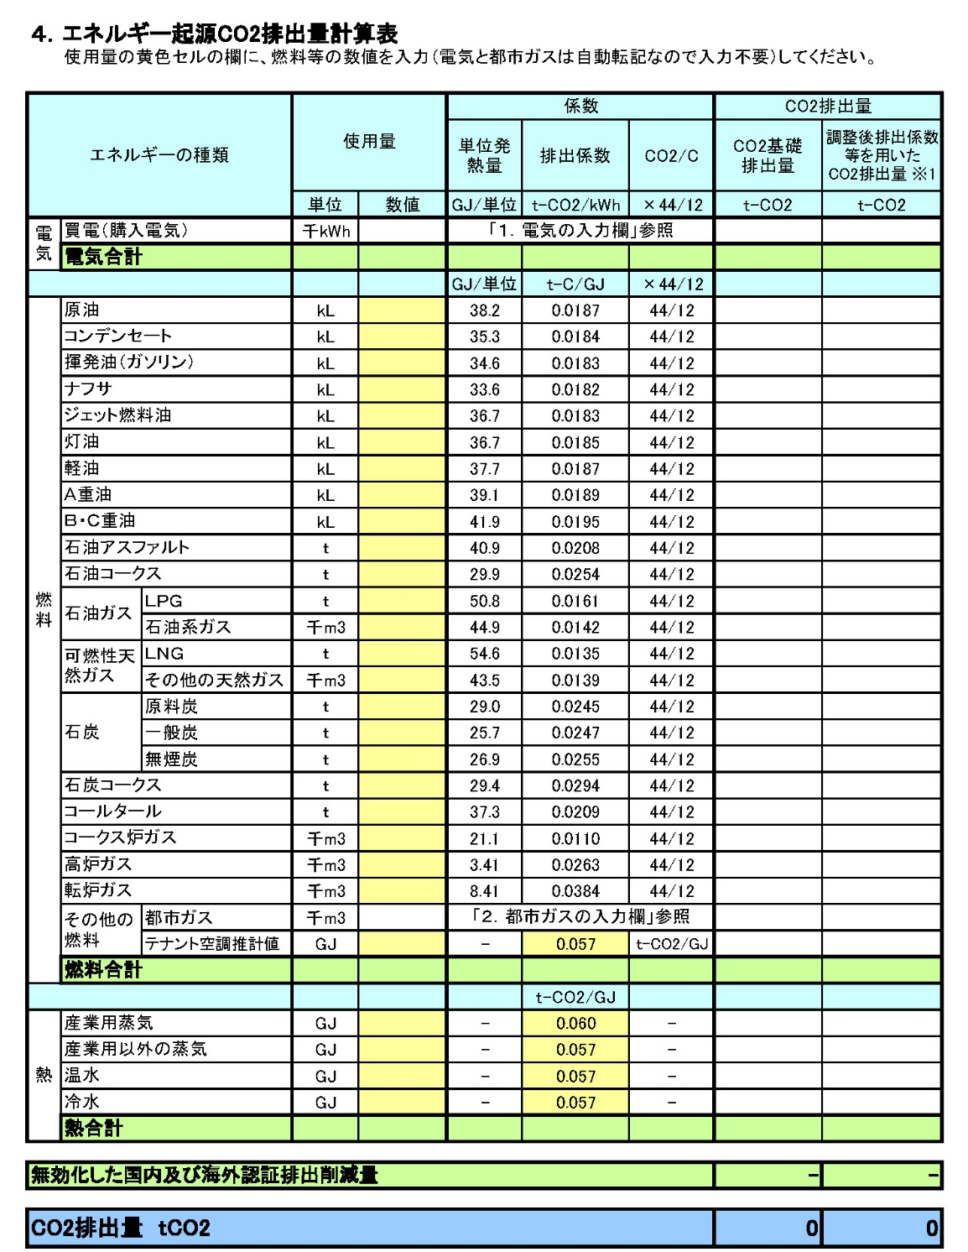
エネルギー起源二酸化炭素排出量等計算ツール(経済産業省)
https://www.meti.go.jp/policy/economy/
kyosoryoku_kyoka/jigyo-tekio.html

Slide 29
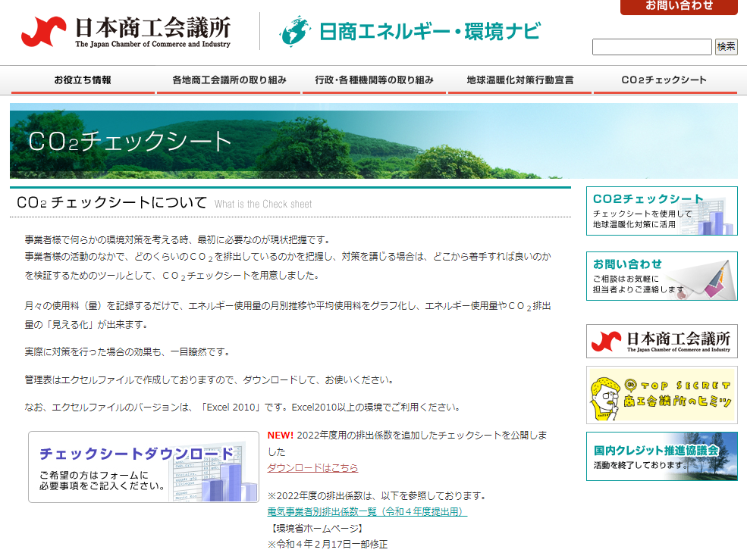
CO2チェックシート(日本商工会議所)
https://eco.jcci.or.jp/checksheet

Slide 30
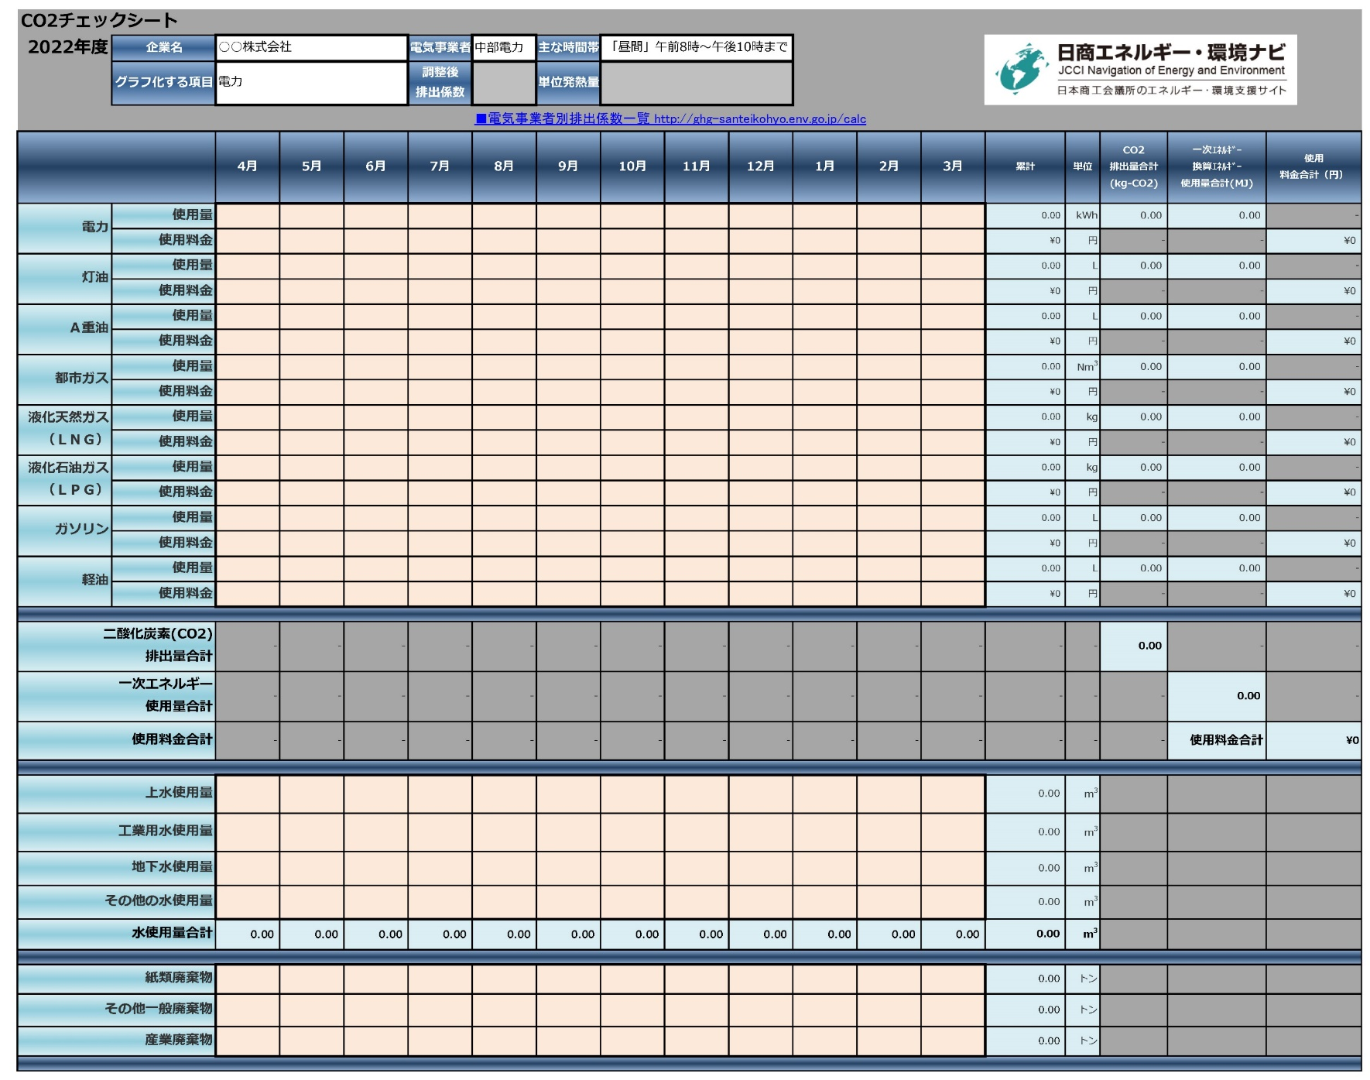
CO2チェックシート(日本商工会議所)
https://eco.jcci.or.jp/checksheet

Slide 31
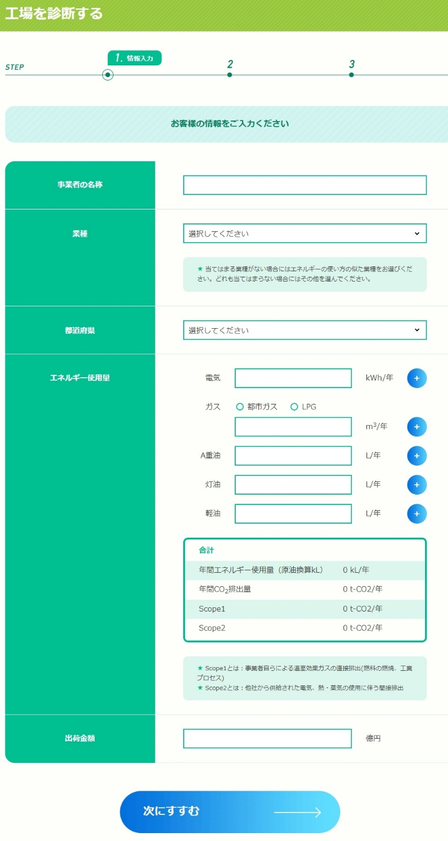
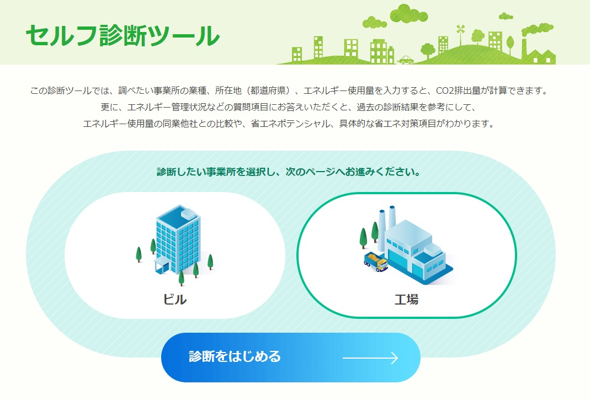
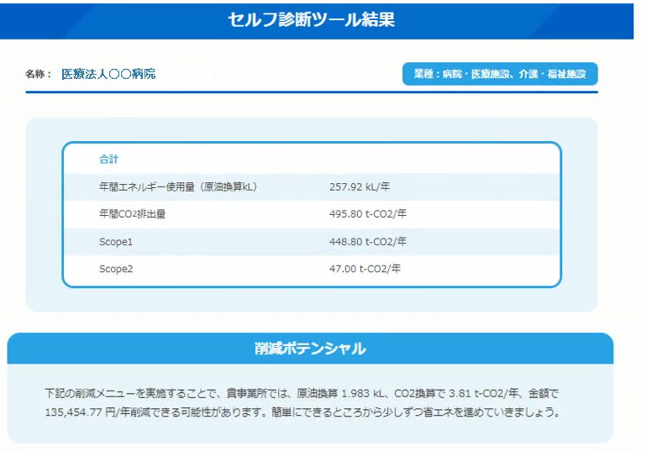
セルフ診断ツール(省エネルギーセンター)
https://www.shindan-net.jp/selfcheck/

Slide 32
セルフ診断ツール(省エネルギーセンター)
https://www.shindan-net.jp/selfcheck/

Slide 33
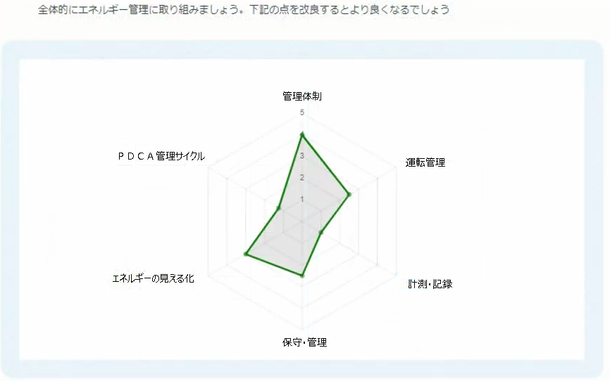
セルフ診断ツール(省エネルギーセンター)
https://www.shindan-net.jp/selfcheck/

Slide 34
カーボンニュートラルに向けて取り組むステップ

Slide 35
本日の内容
カーボンニュートラルとは
カーボンニュートラルを取り巻く状況
なぜ、中小企業もカーボンニュートラルなのか
カーボンニュートラルに向けて取り組むステップ
エネルギーの見える化
省エネを徹底
再生可能エネルギーへ
エネルギーを転換
カーボンオフセットへ
カーボンニュートラルを推進する支援策
参考情報
➡

Slide 36
カーボンニュートラルに向けて取り組むステップ
省エネ最適化診断
(省エネルギーセンター)
現状のCO₂排出量
エネルギー消費量
CO₂排出強度
電気
熱
省エネ補助金
(設備導入・エネルギーマネジメント等)
エネルギーの
「見える化」
省エネ系融資制度
(民間金融機関での優遇管理等)
再生可能
エネルギーへ
エネルギーを
転換
①消費量の削減
②低炭素化
③利用の転換
省エネを
徹底
→
電気
熱
↓
↓
←
電気
→
熱
熱
電気
可能な限りエネルギー需要の削減
機器のエネルギー効率改善 など
低炭素電源(再生可能エネルギー等）の利用拡大
再生可能エネルギーの自社発電 など
ガソリン自動車から電気自動車へ変更
暖房・給湯の髙効率ヒートポンプ利用 など
自社がCN実現したら…
カーボン
オフセットへ
20XX年のCO₂排出量
①
②
③
②
①
①
②
③
②
①
A社 排出大
A社 CN実現
熱
排出
←CO₂クレジット
電気
吸収/除去
吸収/除去

Slide 37
省エネの可能性はどれくらいある?
省エネの可能性は、
現在のエネルギー使用量に対して、
概ね6%～20%もあります。
※省エネルギーセンターが実施した「省エネ診断」による改善提案での省エネ率。
「ビルの省エネルギーガイドブック2021」省エネルギーセンター
「工場の省エネルギーガイドブック2021」省エネルギーセンター

Slide 38
自社の省エネ可能性の検討 (事務所ビル)
事務所ビルの省エネポテンシャル推計ツール
https://www.eccj.or.jp/tool/shoenepotential/
冷暖房負荷削減を目的とした外気導入量の抑制
ウォーミングアップ時の外気取入れ停止
熱源機器の運転開始時間の調整
外気冷房（中間期・冬期の外気導入運転）
熱源機器冷水送水温度の調整
冷却水設定温度の調整
熱源機器の台数制御の導入
冷暖房ミキシングロスの防止
CO2による外気量自動制御システムの導入
空調用ポンプへ高効率モータの導入
冷却塔ファンへ高効率モータの導入
全熱交換器の導入
室外機の熱交換効率改善
高効率熱源機器の導入
空調機へ高効率モータの導入
高効率パッケージエアコンの導入
二次側ポンプの変流量制御（VWV）の導入
冷却塔ファンのインバータ制御
大温度差送風システムの導入
大温度差送水システムの導入
空調機・換気ファンの高効率化
空調機・換気ファンの省エネファンベルトの導入
ファンの変風量制御（VAV）方式の導入
間欠運転・換気回数の適正化による換気運転時間の短縮
駐車場換気設備の運転最適化
換気ファンへ高効率モータを導入
ボイラなど燃焼設備の空気比の調整
蒸気ボイラの運転圧力の調整
蒸気ボイラのブロー量の適正管理
蒸気配管・蒸気バルブ・フランジ等の断熱強化
給水ポンプユニットの流量・圧力調整
暖房便座の夏期加熱停止
省エネ型便座又は洗浄便座のスケジュール制御の導入
給湯温度の調整
洗面所給湯期間の短縮（夏の給湯停止）
給湯配管類の断熱強化
高効率給湯器の導入
照明照度の調整
人感センサーによる照明点灯制御の導入
照明スイッチの細分化（配線回路の分割化）
昼光利用照明制御システムの導入
LED（発光ダイオード）照明の導入
タスク・アンビエント照明方式の導入
エレベーターへのインバータ制御又は電力回生制御の導入
エスカレーター運転の人感センサー方式又は微速運転方式の導入
高効率変圧器の導入
BEMS の導入
カーテン・ブラインドによる日射の調整
日照調整フィルムの導入
ブラインドの日射制御又はスケジュール制御の導入
高断熱ガラス・サッシの導入

Slide 39
本日の内容
カーボンニュートラルとは
カーボンニュートラルを取り巻く状況
なぜ、中小企業もカーボンニュートラルなのか
カーボンニュートラルに向けて取り組むステップ
エネルギーの見える化
省エネを徹底
再生可能エネルギーへ
エネルギーを転換
カーボンオフセットへ
カーボンニュートラルを推進する支援策
参考情報
➡

Slide 40
カーボンニュートラルに向けて取り組むステップ
省エネ最適化診断
(省エネルギーセンター)
現状のCO₂排出量
エネルギー消費量
CO₂排出強度
電気
熱
省エネ補助金
(設備導入・エネルギーマネジメント等)
エネルギーの
「見える化」
省エネ系融資制度
(民間金融機関での優遇管理等)
再生可能
エネルギーへ
エネルギーを
転換
①消費量の削減
②低炭素化
③利用の転換
省エネを
徹底
→
電気
熱
↓
↓
←
電気
→
熱
熱
電気
可能な限りエネルギー需要の削減
機器のエネルギー効率改善 など
低炭素電源(再生可能エネルギー等）の利用拡大
再生可能エネルギーの自社発電 など
ガソリン自動車から電気自動車へ変更
暖房・給湯の髙効率ヒートポンプ利用 など
自社がCN実現したら…
カーボン
オフセットへ
20XX年のCO₂排出量
①
②
③
②
①
①
②
③
②
①
A社 排出大
A社 CN実現
熱
排出
←CO₂クレジット
電気
吸収/除去
吸収/除去

Slide 41
再生可能エネルギーへ
再エネを調達する手段 |  | 概要 | 長所 | 短所
小売電気事業者との契約 (再エネ電気メニュー) |  | 自然エネルギー100％の 電力を購入 | 当該プランの購入契約のみ で調達が可能なため、 取引コストが相対的に低い | 電力購入先の切り替えが 必要となるため 手続きが多い
 |  |  | 小口でも調達可能 | 拠点が複数地域にまたがる 場合は拠点ごとの検討が必要
 |  |  | 大口向けに、 個別のプランを提供する 小売電気事業者もある | 契約電力会社の再エネ調達力に 依存するため、 将来の調達リスクがある
自家発電・自家消費 |  | 発電設備を事業所敷地内に 設置・運転し、 発電した電力を自家消費 | 屋根や遊休地の活用が 可能 | 設置場所の確保が必要で 稼働まで期間を要するため、 即座に調達できない
 |  |  |  | 継続的なメンテナンスが必要
 | 第三者所有モデル (※自家消費の1類型) | 第三者が、 発電設備を事業所内の 屋根・敷地等に設置し、 その発電した電力を購入 | メンテナンス等の 手間が不要 | 工事等への対応が必要
 |  |  | 系統電力よりも 安く設定されるため 電気代の削減が可能
再エネ電力証書等の購入 |  | 自然エネルギーの 電力が生み出す 環境価値を証書で購入 | 複数拠点の再エネ化の 一括実行が可能 | 価格変動があり、 かつ、相対的に高価
 |  |  | 電力購入先の切り替えなし に再エネ価値を調達可能 | 現時点で流通量が限定的
 |  |  | 長期契約が不要で、市況に 応じて購入判断が可能

Slide 42
本日の内容
カーボンニュートラルとは
カーボンニュートラルを取り巻く状況
なぜ、中小企業もカーボンニュートラルなのか
カーボンニュートラルに向けて取り組むステップ
エネルギーの見える化
省エネを徹底
再生可能エネルギーへ
エネルギーを転換
カーボンオフセットへ
カーボンニュートラルを推進する支援策
参考情報
➡

Slide 43
カーボンニュートラルに向けて取り組むステップ
省エネ最適化診断
(省エネルギーセンター)
現状のCO₂排出量
エネルギー消費量
CO₂排出強度
電気
熱
省エネ補助金
(設備導入・エネルギーマネジメント等)
エネルギーの
「見える化」
省エネ系融資制度
(民間金融機関での優遇管理等)
再生可能
エネルギーへ
エネルギーを
転換
①消費量の削減
②低炭素化
③利用の転換
省エネを
徹底
→
電気
熱
↓
↓
←
電気
→
熱
熱
電気
可能な限りエネルギー需要の削減
機器のエネルギー効率改善 など
低炭素電源(再生可能エネルギー等）の利用拡大
再生可能エネルギーの自社発電 など
ガソリン自動車から電気自動車へ変更
暖房・給湯の髙効率ヒートポンプ利用 など
自社がCN実現したら…
カーボン
オフセットへ
20XX年のCO₂排出量
①
②
③
②
①
①
②
③
②
①
A社 排出大
A社 CN実現
熱
排出
←CO₂クレジット
電気
吸収/除去
吸収/除去

Slide 44
エネルギー転換の例
電化の可能性を探る
電化の主な例
ボイラ：ヒートポンプ(ガス+電気ハイブリッド含む)への転換
燃焼炉：電気加熱炉への転換（ピンポイント誘導加熱等）
自動車：ガソリンまたはディーゼル車からハイブリッド車や電気自動車への転換
小水力発電：地形の高低差の利用と蓄電池による小型自家発電
熱電変換：排熱等の温度差を活用した発電で、熱エネルギーを回収し活用
バイオマスの利用可能性を探る
バイオマス利用の主な例
ボイラ：バイオマスボイラーへの転換※燃料の安定調達の可能性を検証（未利用材、廃材、バイオディーゼル燃料（BDF）等）
ストーブ：ペレットストーブ、薪ストーブへの転換
バイオガス発電：家畜糞尿や食品残渣のメタン発酵による発電
藻類バイオ燃料：石油燃料の代替としての利用
水素の利用可能性を検討する（ただし、2030年代までは商業利用が難しい可能性あり）
水素利用の主な例
自動車：燃料電池車（FCV）への転換
工業炉：水素バーナーへの転換
アンモニア発電：専焼バーナー(発電含む)への転換

Slide 45
本日の内容
カーボンニュートラルとは
カーボンニュートラルを取り巻く状況
なぜ、中小企業もカーボンニュートラルなのか
カーボンニュートラルに向けて取り組むステップ
エネルギーの見える化
省エネを徹底
再生可能エネルギーへ
エネルギーを転換
カーボンオフセットへ
カーボンニュートラルを推進する支援策
参考情報
➡

Slide 46
カーボンニュートラルに向けて取り組むステップ
省エネ最適化診断
(省エネルギーセンター)
現状のCO₂排出量
エネルギー消費量
CO₂排出強度
電気
熱
省エネ補助金
(設備導入・エネルギーマネジメント等)
エネルギーの
「見える化」
省エネ系融資制度
(民間金融機関での優遇管理等)
再生可能
エネルギーへ
エネルギーを
転換
①消費量の削減
②低炭素化
③利用の転換
省エネを
徹底
→
電気
熱
↓
↓
←
電気
→
熱
熱
電気
可能な限りエネルギー需要の削減
機器のエネルギー効率改善 など
低炭素電源(再生可能エネルギー等）の利用拡大
再生可能エネルギーの自社発電 など
ガソリン自動車から電気自動車へ変更
暖房・給湯の髙効率ヒートポンプ利用 など
自社がCN実現したら…
カーボン
オフセットへ
20XX年のCO₂排出量
①
②
③
②
①
①
②
③
②
①
A社 排出大
A社 CN実現
熱
排出
←CO₂クレジット
電気
吸収/除去
吸収/除去

Slide 47
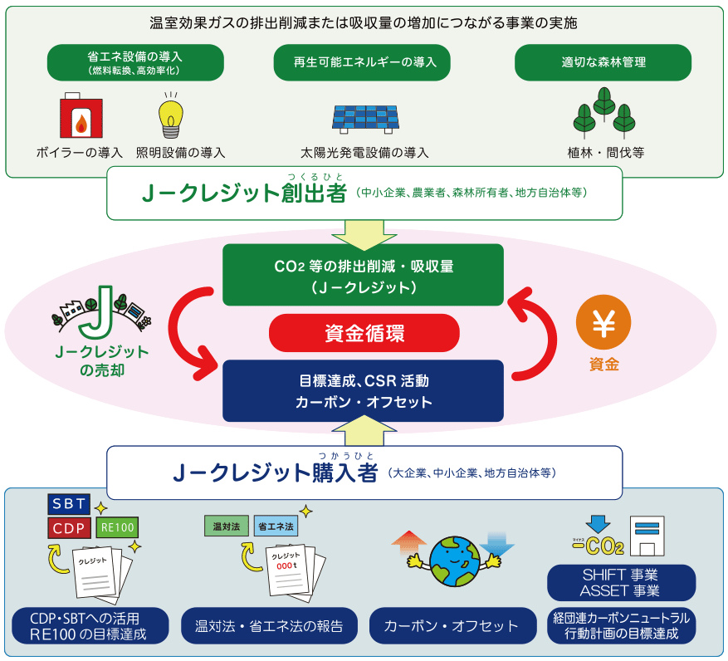
カーボンニュートラルを支える J-クレジット制度

Slide 48
Ｊ-クレジットを創出するステップ
プロジェクト登録 (CO2削減のための取組)
クレジット認証 (CO2排出量そのもの)
① J－クレジット制度への参加検討
プロジェクト計画書の作成
① データのモニタリング、収集。
報告書の作成
設備情報や燃料使用量等のデータから、排出削減計画やプロジェクト登録要件等をプロジェクト計画書に記載。
プロジェクト計画書に従い、必要データのモニタリング・収集を実施。排出削減量を算定し、報告書に記載。
②プロジェクト計画書の妥当性確認
②モニタリング計画書の検証
計画書の記載に誤りがないか、設備は適切に稼働しているか等の妥当性を審査機関が確認
報告書の記載に誤りがないか、設備は適切に稼働しているか、認証量等を審査機関が確認
③プロジェクト登録の申請
③クレジット認証の申請
④プロジェクト登録に関する審議(認証委員会)
④クレジット認証に関する審議(認証委員会)
プロジェクト登録
クレジット認証

Slide 49
Ｊ-クレジット制度を利用するプロジェクト登録例 (一部抜粋)
プロジェクト登録 (CO2削減のための取組)例

Slide 50
Ｊ－クレジットの入札状況の推移（平均落札価格）
需要の高まりに応じて、平均落札価格も上昇している。
円/ t-CO2
約1.51円/kWh
3,500
3,278
2,995
3,000
再エネ発電
2,536
2,500
2,191
2,000
1,830
1,801
1,851
1,887
1,594
1,716
1,724
1,602
1,607
1,506
1,473
1,500
1,518
1,574
省エネ
1,500
1,395
1,148
1,000
908
落札価格の平均値（第1回～第3回）
510
落札価格の平均値（第4回～/再エネ発電）落札価格の平均値（第4回～/省エネ）
500
0
 | 第1回 | 第2回 | 第3回 | 第4回 | 第5回 | 第6回 | 第7回 | 第8回 | 第9回 | 第10回 | 第11回 | 第12回 | 第13回
 | 2016.6 | 2017.1 | 2017.4 | 2018.1 | 2018.4 | 2019.1 | 2019.4 | 2020.1 | 2020.6 | 2021.1 | 2021.4 | 2022.1 | 2022.4
※平均値は、落札価格に当該落札トン数を乗じた合計を総販売量で除したもの。

Slide 51
プロジェクト登録時・クレジットの認証時の審査費用
プロジェクト登録時の妥当性確認、クレジット認証時の検証の費用は、 約50～100万円程度。
中小企業に対しては、登録時は80%、認証時は100%の審査費用支援が受けられる(約10万～20万円は自己負担)。
2020年度における平均審査費用
 | 平均額（税抜き価格）
通常型（登録時） | 618,869円
通常型（認証時） | 613,576円
プログラム型（登録時） | 705,407円
プログラム型（認証時） | 675,879円
2

Slide 52
クレジット売却益の分配・活用モデル ～ 複数工場の連携
1,500円/tで
売却！
CO2削減に関するデータの管理削減量の算定
クレジットの認証申請
プロジェクト運営・管理への利益
など
120×10=1,200t
のJ-クレジット創出
クレジット
売却益
（1,800,000円）
プロジェクト運営・
管理者
（400,000円）
プロジェクト運営・管理者
1,400,000円
(140,000/社)
・・・
高効率ボイラーの導入による
プログラム型プロジェクト
ある地域における製造工場
10社の削減量をとりまとめる場合
（1社あたり120t-CO2/年）
工場経営者

Slide 53
クレジット売却益の分配・活用モデル ～ 商店街の連携
太陽光発電設備の導入による
プログラム型プロジェクト
商店街内の店舗20店分の
削減量をとりまとめる場合
（1社あたり1t-CO2/年）
2,500円/tで
売却！
1×20=20tの
J-クレジット創出
クレジット
売却益
（50,000円）
プロジェクト
運営・管理者
（50,000円）
プロジェクト
運営・管理者
（商店街組合）
各店に2,500円戻されるよりも○○を直す方に使ってもらった方が助かる!
売却益は、アーケードの雨漏りを直すとか、共同駐車場の精算機をキャッシュレス決済可能なものにするための積立に繰り入れませんか?
店舗経営者

Slide 54
本日の内容
カーボンニュートラルとは
カーボンニュートラルを取り巻く状況
なぜ、中小企業もカーボンニュートラルなのか
カーボンニュートラルに向けて取り組むステップ
エネルギーの見える化
省エネを徹底
再生可能エネルギーへ
エネルギーを転換
カーボンオフセットへ
カーボンニュートラルを推進する支援策
参考情報
➡

Slide 55
省エネ最適化診断 (省エネルギーセンター)
省エネ最適化診断
(省エネルギーセンター)

Slide 56
省エネ最適化診断 (省エネルギーセンター)

Slide 57
省エネ最適化診断 (省エネルギーセンター)

Slide 58
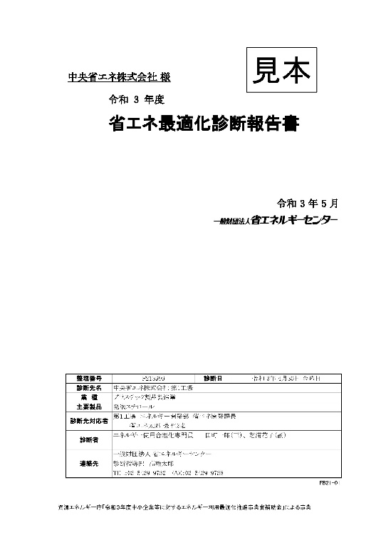
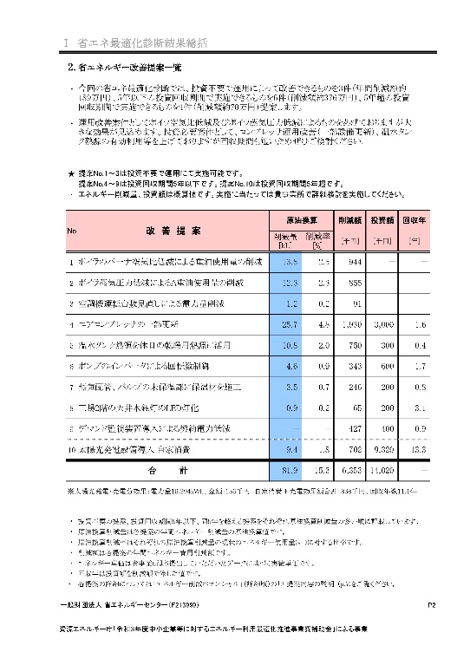
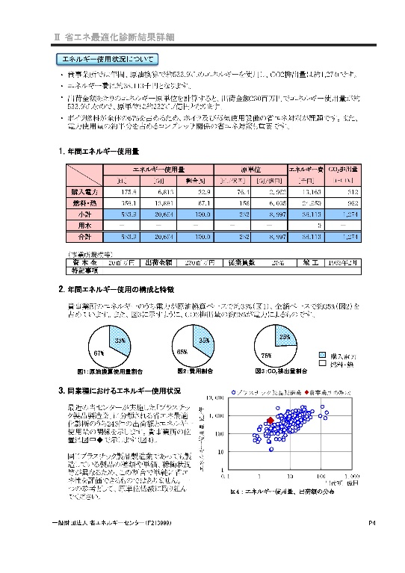
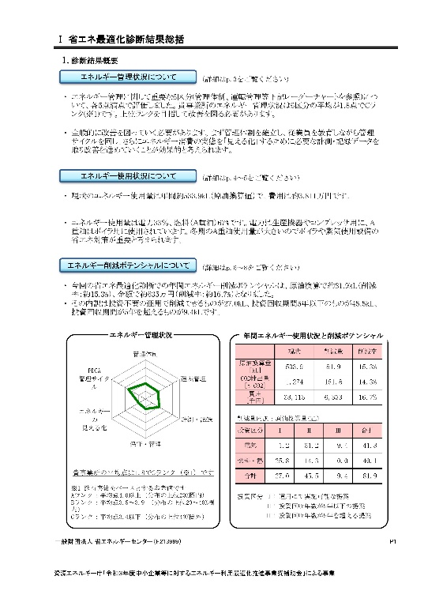
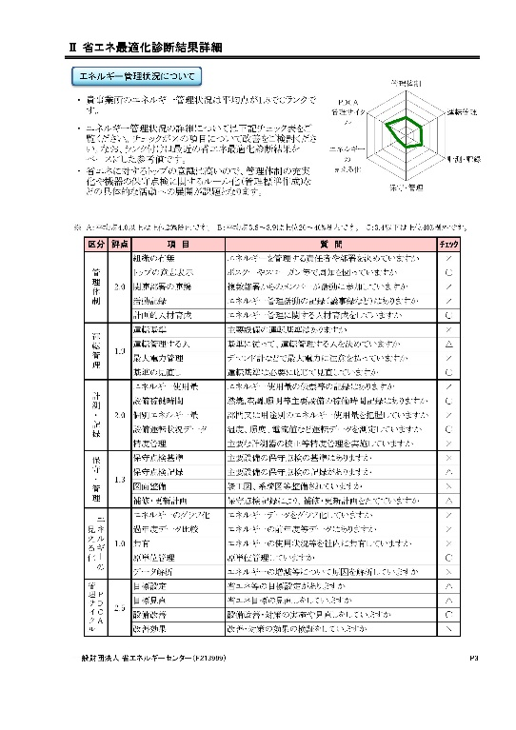
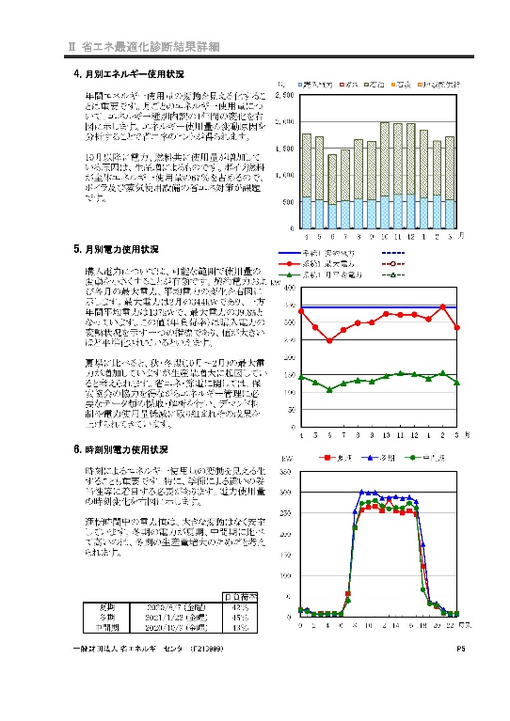
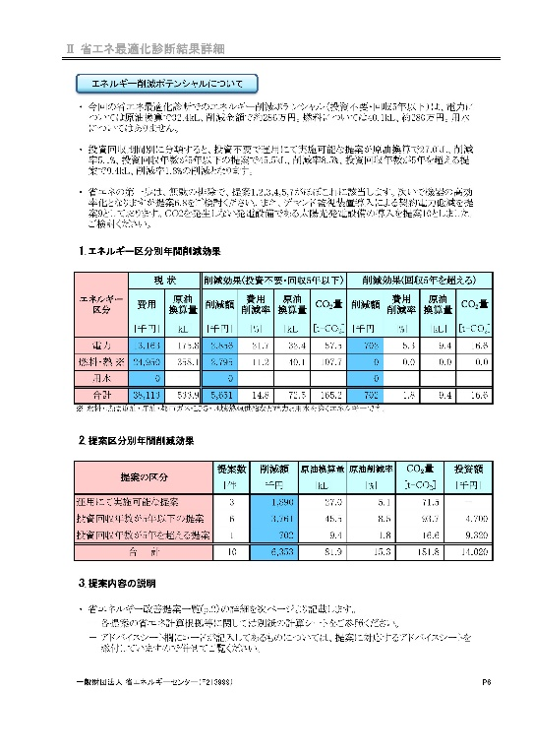
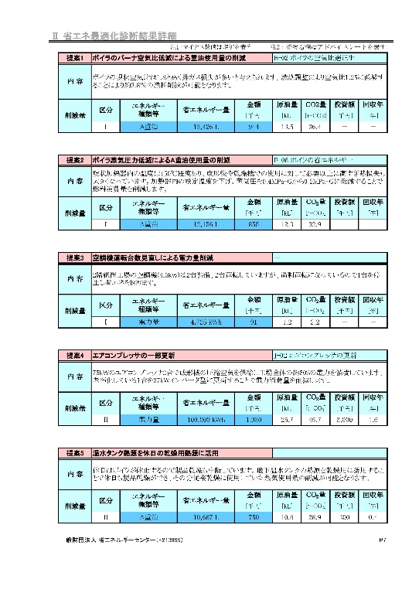
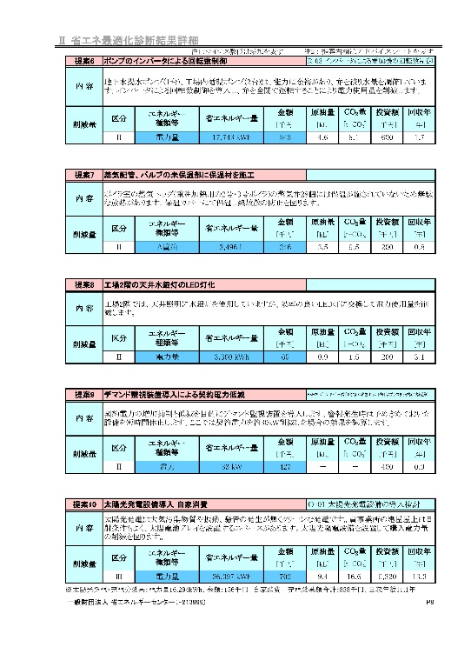
省エネ最適化診断 (省エネルギーセンター)

Slide 59
先進的省エネルギー投資促進支援事業費補助金 類型・対象経費・補助率・補助金額
省エネ補助金
(設備導入・エネルギーマネジメント等)

Slide 60
先進的省エネルギー投資促進支援事業費補助金 類型・対象経費・補助率・補助金額

Slide 61
先進的省エネルギー投資促進支援事業費補助金 ©指定設備導入事業 対象設備
[ユーティリティ設備]
高効率空調
産業ヒートポンプ
業務用給湯器
高性能ボイラ
変圧器
高効率コージェネレーション
低炭素工業炉
冷凍冷蔵設備
産業用モータ
調光制御設備
[生産設備]
プラスチック加工機械（射出成形機）
工作機械（レーザー加工機等）
プレス機
印刷機械
ダイカストマシン
(※必要となる付帯・関連設備を含む)

Slide 62
先進的省エネルギー投資促進支援事業費補助金 スケジュール

Slide 63
中小企業等に対するエネルギー利用最適化推進事業費補助金

Slide 64
環境省の補助金一覧

Slide 65
環境省の補助金一覧

Slide 66
環境省の補助金一覧

Slide 67
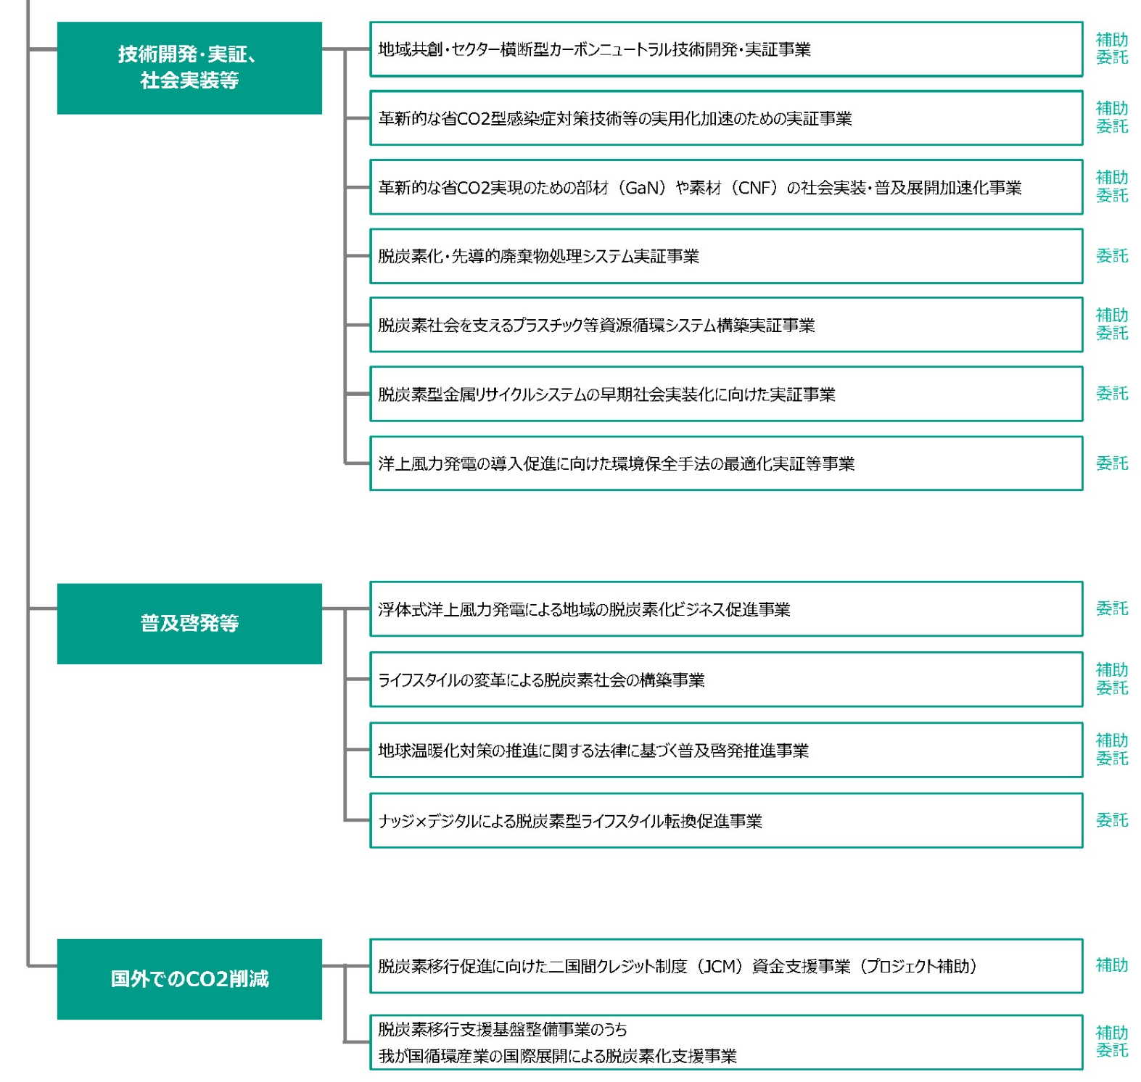
環境省の補助金一覧

Slide 68
省エネルギー設備投資に係る利子補給金助成事業費補助金
省エネ系融資制度
(民間金融機関での優遇管理等)

Slide 69
カーボンニュートラルに資する金融サービス例
省エネ系融資制度
(民間金融機関での優遇管理等)
あいぎんESG私募債「エコモン」 環境に配慮した経営に取り組む企業が私募債を発行する場合に手数料を優遇しております。
(愛知銀行)
｢エコ融資(事業性)｣ お客さまの環境ビジネス(低公害車の購入等)への取組みを低レートの融資で応援。
(中京銀行)
｢じゅうろく環境格付融資制度｣｢じゅうろく環境私募債｣
お取引先の環境保全への取組みを支援し､地域での環境金融実現を目指す。お取引先の環境保全への取組みを評価格付し､その格付結果で金利優遇。
(十六銀行)
「エコ・フロンティア」
環境に配慮した経営を行う法人・個人事業主のお客さまを資金面で支援する百五環境格付融資。商品性を拡張した百五SDGｓ・ESG融資「サステナブル105」も。
(百五銀行)
「ＳＤＧｓ私募債」 ＳＤＧｓ／ＥＳＧの取り組みを真摯に行う企業に対して、その取り組みに対して外部機関から受ける評価と資金調達（私募債）をパッケージ。
(大垣共立銀行)
https://www.zenginkyo.or.jp/abstract/eco/ecomap/theme/ecoproducts/

Slide 70
本日の内容
カーボンニュートラルとは
カーボンニュートラルを取り巻く状況
なぜ、中小企業もカーボンニュートラルなのか
カーボンニュートラルに向けて取り組むステップ
エネルギーの見える化
省エネを徹底
再生可能エネルギーへ
エネルギーを転換
カーボンオフセットへ
カーボンニュートラルを推進する支援策
参考情報
➡

Slide 71
新たな経営指標 ～ 炭素生産性
_{炭素生産性 ＝} 付加価値額
エネルギー起源二酸化炭素排出量
※付加価値額＝営業利益＋人件費＋減価償却費
※炭素生産性の比較方法
目標年度の炭素生産性 － 基準年度の炭素生産性
基準年度の炭素生産性
× 100
エネルギー起源二酸化炭素排出量の算出にあたっては、
以下のURLに掲載している「エネルギー起源二酸化炭素排出量等計算ツール」を活用可能。
経済産業省ホームページ：https://www.meti.go.jp/policy/economy/kyosoryoku_kyoka/jigyo-tekio.html

Slide 72
新たな経営指標 ～ 炭素生産性
取組のイメージ
基準年度
計画策定
1年目
2年目
照明器具を最新のLEDに交換
3年目
（1年目は照明は交換せず）
古くなったファンを最新のものに交換
工場の主要機械装置を燃費の良い最新のものに更新
購入電力の一部を再エネに切替
設備更新によるエネルギー消費量の 削減によりCO2を削減するとともに光 熱費が押さえられ付加価値額が増加。
照明器具の交換によるエネルギー消費 量の削減によりCO2を削減するとともに 光熱費が押さえられ付加価値額が増加。
購入電力の一部を再エネに切り替えたことにより、CO2が大きく削減。
付加価値額：50,000千円
CO2排出量：500t/CO2
炭素生産性：
50,000千円÷500t/CO2
=100
付加価値額：51,000千円
CO2排出量：490 t/CO2
炭素生産性：
51,000千円÷490t/CO2
=104
付加価値額：51,500千円
CO2排出量：480 t/CO2
炭素生産性：
51,500千円÷480t/CO2
=107
付加価値額：51,500千円
CO2排出量：450t/CO2
炭素生産性：
51,500千円÷450t/CO2
=114
炭素生産性の向上率
=（114.44… － 100）/ 100
=14.4…%
炭素生産性
14％向上

Slide 73
カーボンニュートラル関連のことば 「イニシアチブ」
イニシアチブ initiative ～ 課題解決への構想・戦略・行動計画
GHG (Green House Gas Protocol)
GHGプロトコルイニシアチブは、国際的なGHG排出量の算定と報告の基準を開発し、それを広めていくことを目的として活動しています。 GHGプロトコルイニシアチブが作成した「GHGプロトコル」とは、国際的な温室効果ガス（Greenhouse Gas：GHG）の排出量の算定と報告の基準となっています。
CDP (旧名：Carbon Disclosure Project)
CDPは、投資家向けに企業の環境情報の提供を行うことを目的とした国際的なNGOです。気候変動等に関わる事業リスクについて、企業がどのように対応しているか、質問書形式で調査し、評価したうえで公表するものです。温室効果ガス排出量に関しての報告は、GHGプロトコルに従っておこないます。
SBT (Science Based Targets)
パリ協定（世界の気温上昇を産業革命前より2℃を下回る水準に抑え、また1.5度に抑えることを努力目標とする）が求める水準と整合した、5年～15年先を目標として企業が設定することを求めています。SBTの温室効果ガス算定もGHGプロトコルに基づいています。
RE100 (Renewable Energy 100%)
RE100とは、事業活動で使用する電力を、全て再生可能エネルギー由来の電力で賄うことをコミットした企業が参加する国際的なイニシアチブです。RE100 の温室効果ガス排出量の査定・報告はGHGプロトコルに基づいています。
Climate Neutral Now（CNN）
Climate Neutral Nowとは国連のUNFCCCによって設立された気候変動対策強化のための国際的なイニシアチブです。2050年までにカーボンニュートラルを達成することを目標としています。温室効果ガス算定・削減は、GHGプロトコルに則っておこないます。

Slide 74
参考となる情報源
環境省・経済産業省『グリーンバリューチェーンプラットフォーム』
https://www.env.go.jp/earth/ondanka/supply_chain/gvc /index.html
環境省・経済産業省が共同で情報提供する、サプライチェーン排出量に関する情報プラットフォーム。SBT の他、RE100、WMB（We Mean Business：SBT，RE100，EP100，EV100 等のプラットフォーム）に関する関連動向、算定方法等に関する情報を掲載しています。
エコアクション２１
http://www.ea21.jp/
エコアクション２１は、環境省が策定した中小事業者向けの環境マネジメントシステムです。PDCA サイクルに基づいてエネルギー使用量・CO2 排出量等を把握、管理し、脱炭素経営を目指す態勢を構築することができます。
経済産業省 資源エネルギー庁『エネルギー白書』
https://www.enecho.meti.go.jp/about/whitepaper/
エネルギー政策基本法に基づき、資源エネルギー庁が毎年報告する白書。主要国の地球温暖化対策・エネルギー政策やエネルギー動向を把握できます。
省エネルギーセンター『省エネ大賞』
https://www.eccj.or.jp/bigaward/item.html
国内の産業、業務、運輸各部門における優れた省エネ取組や先進的で高効率な省エネ型製品を表彰する制度。ウェブサイトでは受賞内容を閲覧できます。
環境省『温室効果ガス排出抑制等指針』
http://www.env.go.jp/earth/ondanka/gel/ghg-guideline/
温室効果ガス排出抑制等指針の概要と、部門別の対策メニューや参考資料等を紹介したウェブサイト。部門別のパンフレットも入手することができます。
経済産業省・環境省・農林水産省『Ｊ－クレジット制度』
https://japancredit.go.jp/
Ｊ－クレジット制度の概要から入札情報まで、各種情報を入手できます。クレジットの活用に関するページでは、CDP・SBT・RE100での活用の際の注意点も掲載しています。

Slide 75
事業者支援の参考になれば幸いです。
ご清聴ありがとうございました。

